Slide 1
Изучаем кабардинский язык
Занятие №91

Slide 2
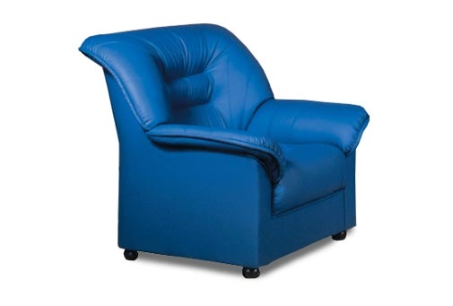
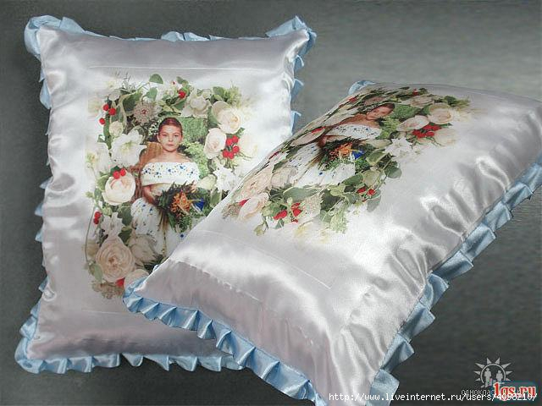
Къафщ1э пэшым щ1этыр (щ1элъыр).
Пэшым щ1этыр …?
Пэшым щ1элъыр …?

Slide 3
Хэт сыт ищ1эр? Нэвгъэсыж.
Хъыджэбз ц1ык1ум хьэкъущыкъухэр етхьэщ1, щ1алэ ц1ык1ум ... .
Зэшыпхъухэм унэр япхъэнк1, зэкъуэшхэм ... .
Дэ щыгъынхэр къабзэу дожьыщ1, фэ ... .
Сэ ету тызодзэ, уэ ... .
Си анэм джанэ схуед, уи анэм ... .

Slide 4
Аудирование
Си пэшыр.
Дэ унэ хьэлэмэт къуажэм щыди1эщ. Ар унэ зэтеткъым, ауэ инщ. Унэр пэшитху мэхъу. Си пэшыр щ1ыхьэп1эм и ижьырабгъумк1э щы1эщ. Ар пэш ц1ык1укъым. Абы зы бжэрэ щхьэгъубжит1рэ хэлъщ. Щхьэгъубжэхэм 1упхъуэ хужь дахэ ф1элъщ. Си пэшым унэлъащ1э къек1у щ1этщ. Ижьымк1э шкаф хужь лъагэ щытщ, сэмэгумк1э гъуэлъып1э бгъуф1э щытщ. Гъуэлъып1эм пэгъунэгъуу тумбочкэхэр щытщ. Адэк1э си ст1олымрэ шэнтиуэмрэ щытщ. Ст1олым сызэрылажьэ компьютерыр тетщ. Блынхэм си анэшхуэ-адэшхуэхэм я сурэтхэр ф1элъщ, ауэ алэрыбгъу ф1элъкъым. Алэрыбгъу щабэр унэ лъэгум илъщ. Апхуэдэщ си пэшыр.

Slide 5
Хэлъын глаголым елэжьын
хэлъын
псым хэлъын
пIэм хэлъын
хьэл-щэн дахэ хэлъын
неперех. 1) лежать в чём-либо, где-либо; 2) лежать, быть сложенным вместе с чем-либо;
3) находиться, храниться где-либо (напр. о деньгах в сберкассе);
4) быть вкрапленным в чём-либо;
5) быть прикреплённым к чему-либо, на чём-либо;
6) перех. быть, иметься (в характере, мысли и т. п.).
лежать в воде;
лежать в постели;
иметь хороший характер (воспитание)

Slide 6
Хэлъын глаголыр зэхъуэк1а зэрыхъур.
Непереходный,1 тип
Сэ п1эм сыхэлъщ.
Уэ п1эм ухэлъщ.
Ар п1эм хэлъщ.
Дэ п1эм дыхэлъщ.
Фэ п1эм фыхэлъщ.
Ахэр п1эм хэлъщ.
Переходный, 4 тип
Сэ хьэл-щэн дахэ схэлъщ.
Уэ хьэл-щэн дахэ пхэлъщ.
Абы хьэл-щэн дахэ хэлъщ.
Дэ хьэл-щэн дахэ тхэлъщ.
Фэ хьэл-щэн дахэ фхэлъщ.
Абыхэм хьэл-щэн дахэ яхэлъщ.

Slide 7
Задаем друг другу вопросы по пройденной теме.
Используйте вопросы: дэнэ? Сыт хуэдэ? Дапщэ? Хэт зейр? Сыт щ1этыр? Сыт щ1элъыр? Сыт ф1элъыр?
…, узыщыпсэур унэ?
…, узыщыпсэур фэтэр?
фэтэр - квартира

Slide 8


